Slide 1
Introducción a las expresiones regulares
renatolrr

Slide 2
Soy especialista (busco en wikipedia)
Una expresión regular, también conocida como regex, regexp y a menudo llamada una expresión racional es, en la ciencia computacional teórica y la teoría de lenguaje formal, una secuencia de caracteres que forma un patrón de búsqueda, principalmente utilizada para la búsqueda de patrones de cadenas de caracteres u operaciones de sustituciones.

Slide 3
Lo que no voy a contar
Historia
Que son diferentes en los distintos lenguajes de programación
La importancia que tiene en Perl

Slide 4
Que os voy a contar
La importancia que tiene Perl

Slide 5
Busqueda básica
https://github.com/renatolrr/regex/blob/master/ejemplos/basic.pl

Slide 6
Cuantificadores
https://github.com/renatolrr/regex/blob/master/ejemplos/cuantificador.pl

Slide 7
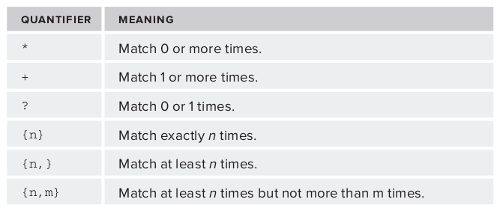
Cuantificadores

Slide 8
Secuencia de escape
https://github.com/renatolrr/regex/blob/master/ejemplos/escape.pl

Slide 9
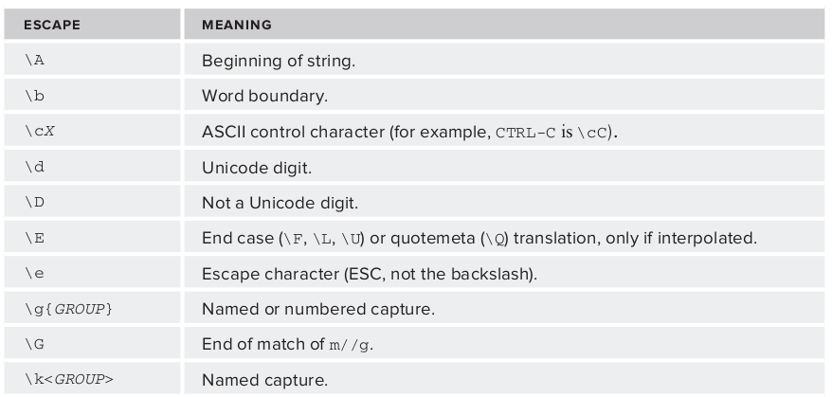
Secuencia de escape

Slide 10
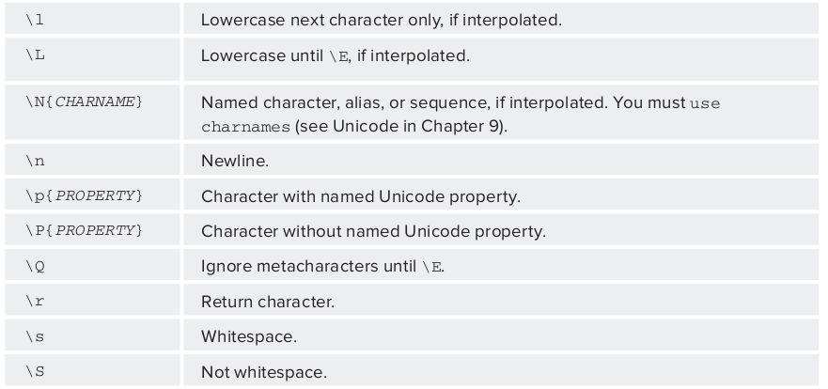
Secuencia de escape

Slide 11
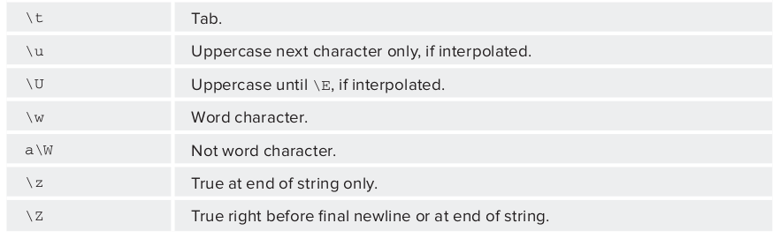
Secuencia de escape

Slide 12
Extraer datos
https://github.com/renatolrr/regex/blob/master/ejemplos/datos.pl

Slide 13
Modificadores y Anclajes

Slide 14
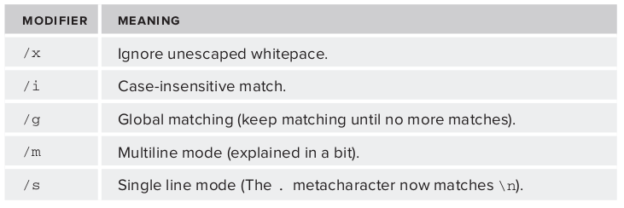
Modificadores y Anclajes

Slide 15
Posix
Perl 6
Python

Slide 16
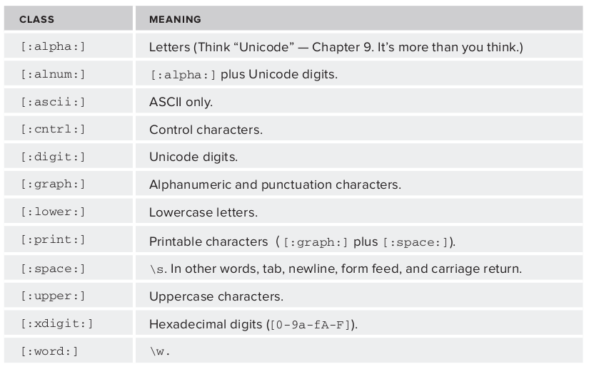
Posix

